Slide 1
Formation accueil
Solidarités Nouvelles pour le Logement

Slide 2
Les accès à Forma SNL
les accès vous ont été envoyés par mail après la formation en présentiel Lien : https://www.solidarites-nouvelles-logement.org/agir-avec-snl/se-former-avec-snl/ Mot de passe : formaSNL (merci de ne pas le diffuser !)

Slide 3
Présentation de la matinée
Activité 1 :
Mise en situation,
le projet et le contexte
Transmission :
organisation :
missions du GLS,
les 5 axes
Activité 2 :
Je vis et j’agis dans mon GLS

Slide 4
Activité 1 :
Mise en situation, le projet et le contexte
Pour reprendre autrement et compléter :
le module d’autoformation de formaSNL (voir dia2):
Une société malade de son logement
La création de logements
Témoigner et interpeller

Slide 5
Transmission
organisation :
missions du GLS,
les 5 axes

Slide 6
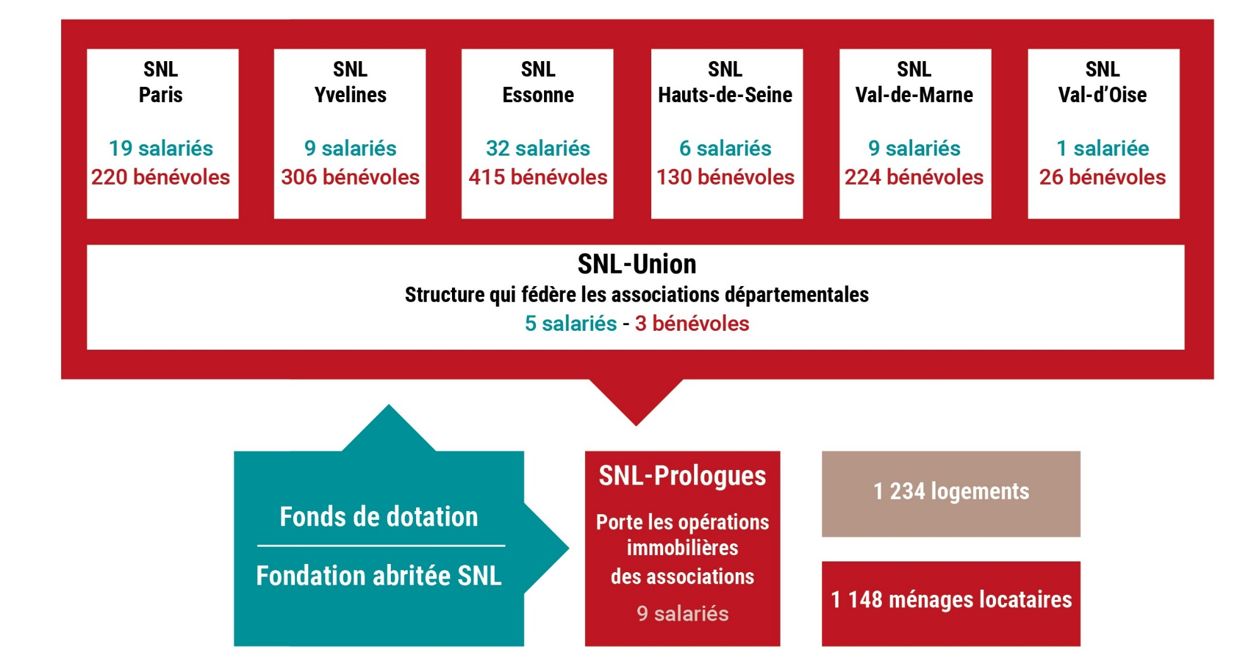
Notre Organisation
Groupes locaux de solidarités
1 324 bénévoles
www.solidarites-nouvelles-logement.org

Slide 7
Pour reprendre autrement et compléter :
le module d’autoformation de formaSNL (voir dia2):
Le projet de Solidarités Solidarités Nouvelles pour le Logement et son histoire

Slide 8
Rôles des ≥ 1300 bénévoles : accompagner mais pas que …
Chaque bénévole peut moduler son engagement en fonction de ses envies, compétences et de ses disponibilités
Celles ci varient dans le temps.
L'accompagnement est certes la pierre angulaire de notre engagement collectif.
Mais de nombreuses autres missions existent et sont indispensables à la vie, l’indépendance de SNL et le maintien de cette chaine de solidarité qui est notre plus grand impact.
Quels Outils ? Liste des missions bénévoles, fiches missions, fiches pratiques, formations

Slide 9
Pour reprendre autrement et compléter :
le module d’autoformation de formaSNL (voir dia2):
Le projet de Solidarités Solidarités Nouvelles pour le Logement et son histoire

Slide 10
Les 5 missions du GLS
1. FAIRE ENSEMBLE
2. FINANCEMENT
3. LOGEMENT
4. PARTENARIAT
5. PLAIDOYER
www.solidarites-nouvelles-logement.org

Slide 11
Faire Ensemble : Locataires / bénévoles /salariés (Vie Associative et Travailleur Social)
Le locataire peut-il participer à ces exemples ? il
Quelques exemples :
Sorties culturelles (gratuité musée, visite Paris..)
Temps conviviaux
Réflexion thématique dans le GLS / la SNLD
Sensibilisation autour du logement (éco gestes…)
Organiser un évènement
Connaissance du quartier ville/département/région
Quels Outils ? Autres bénévoles, boite à outil intranet : faire ensemble, formations

Slide 12
Faire Ensemble : Locataires / bénévoles /salariés (Vie Associative et Travailleur Social)
Pourquoi faisons nous ensemble ?
Pour nous soutenir et partager
Pour témoigner par l’exemple :
Que des personnes différentes peuvent prendre du plaisir à unir leurs forces
Que le collectif permet d’être plus fort et d ’agir sur des maux importants
Comment mobiliser les locataires ?
En donnant du sens à la rencontre :
expliquer au locataires que lorsqu’ils répondent présent à une invitation de galette ils permettent ensuite un témoignage de vivre ensemble qui va à l’encontre du replis sur soi, et du discours de défiance face à l’étranger, le pauvre….

Slide 13
Financements : Locataires / bénévoles /salariés (Vie Associative et Travailleur Social)
Le locataire peut-il participer à ces exemples ? il
Quelques exemples :
Elargir le fichier des donateurs :
Brocante / Pièce de théâtre / Concert
Vente chocolat/vin
Collecte en ligne
Mécénat TPE/PME
Mécénat d’entreprise
Moteur de recherche Lilo / Livret Agir crédit coop
Quels Outils ? Autres bénévoles, boite à outil intranet : faire ensemble, formations
www.solidarites-nouvelles-logement.org

Slide 14
Financements : Locataires / bénévoles /salariés (Vie Associative et Travailleur Social)
Pourquoi les bénévoles sont ils nécessaires pour trouver des dons ?
Les bénévoles sont les garants du projet associatif
Les dons maintiennent notre indépendance
Ce sont nos bénévoles qui témoignent le mieux de notre action
Comment mobiliser les locataires ?
En donnant du sens à leur action:
expliquer au locataires que lorsqu’ils mettent des manteaux sur des ceintures lors d’un concert, ou vendent des gâteaux ils luttent contre le mal logement
En les faisant participer le plus en amont possible à la réflexion :
Concert ou brocante ?
www.solidarites-nouvelles-logement.org

Slide 15
Logements : Locataires / bénévoles /salariés (Vie Associative et Travailleur Social)
Le locataire peut-il participer à ces exemples ? il
Quelques exemples :
Dans chaque action publique parler de la recherche de logement
Liens avec la ville : préemption, habitat indigne
Connaitre : achat/réhabilitation, Bail à Réhabilitation, Mise à Disposition
Repérer les biens abandonnés /Démarcher les agences immobilières
Éco gestes
Soutien aux travaux /déménagements
Quels Outils ? Autres bénévoles, outils de communication,
boite à outil intranet : faire ensemble / logement, formations
www.solidarites-nouvelles-logement.org

Slide 16
Logements : Locataires / bénévoles /salariés (Vie Associative et Travailleur Social)
Pourquoi les bénévoles ?
Parce que c’est une bonne raison pour un peu mieux connaitre ce que fait SNL
c’est une forme de sensibilisation a ce que nous faisons
Nous avons un réseau que l’une ou l’autre manière de faire peut intéresser
Comment mobiliser les locataires ?
En leur proposant de nous signaler les logements vides et abandonnés.
Déménagements : les aider + leur demander de l’aide (garde des enfants)
éco gestes (responsabilité environnementale : Valoriser ce qu’il font déjà : transports en commun, anti gaspi etc
www.solidarites-nouvelles-logement.org

Slide 17
Partenariats : Locataires / bénévoles /salariés (Vie Associative et Travailleur Social)
Le locataire peut-il participer à ces exemples ? il
Quelques exemples :
Participer aux : Carrefours des associations
Collectifs inter associations
Organiser un événement avec d'autres associations
Se faire connaitre de la "Ville"
Créer du lien avec son entreprise, ou ex-entreprise
Faire un "Carnet ressource"
Utiliser et enrichir les fiches pratiques
Transmettre les noms d'associations utiles aux TS
Quels Outils ? bénévoles, boite à outil intranet : faire ensemble/partenariats, formations
www.solidarites-nouvelles-logement.org

Slide 18
Partenariats : Locataires / bénévoles /salariés (Vie Associative et Travailleur Social)
pourquoi les bénévoles devraient ils aider à trouver des partenaires?
Parce qu’ils vaut mieux faire connaitre des asso que donner des réponses
Parce que d’autres associations font mieux sur certains sujets
Parce que les bénévoles sont de la ville et les TS sur plusieurs villes
Comment mobiliser les locataires ?
Quelles associations connaissent ils ?
En leur demandant comment ils sont reçus dans celles de la ville poyr le transmettre aux autres locataires par le biais des autres bénévoles
www.solidarites-nouvelles-logement.org

Slide 19
Plaidoyer : Locataires / bénévoles /salariés (Vie Associative et Travailleur Social)
Le locataire peut-il participer à ces exemples ? il
Quelques exemples :
Vous le faites naturellement : amis, familles…
Les locataires le font naturellement : logement en diffus, écoles…
Participer aux manifestations avec logo SNL
Parler du mal logement (fin de concert, pièce théâtre..)
Témoignages de locataires (experts faisant le pendant des chiffres) Conférences / ciné débats / expositions …
Relayer les actions de la PPP lors des élections/manifestations
Quels Outils ? Autres bénévoles, boite à outil intranet : faire ensemble / plaidoyer, PPP (Prise de Parole en Public)

Slide 20
Plaidoyer : Locataires / bénévoles /salariés (Vie Associative et Travailleur Social)
pourquoi les bénévoles devraient ils participer au plaidoyer ?
Parce que c’est comme cela que notre actions devient exponentielle
Parce que nous pouvons être fiers de ce que nous faisons
Parce que notre projet est un projet de société : une place digne pour chacun, faire qqch qui a du sens, solidarité, casse les défiances
Comment mobiliser les locataires ?
En les impliquant des le début dans la réflexion
Leur donner le pouvoir d’agir contre ce qu’ils ont du subir
Leur donner la possibilité d’être position d’expliquer, de sachant, de donner des conseils
www.solidarites-nouvelles-logement.org

Slide 21
Le Groupe Local de Solidarité
La création de logements
Témoigner et interpeller
La participation des locataires
Le Groupe Local de Solidarité
La création de logements
Témoigner et interpeller
La participation des locataires
Le Groupe Local de Solidarité
La création de logements
Témoigner et interpeller
La participation des locataires
Le Groupe Local de Solidarité
La création de logements
Témoigner et interpeller
La participation des locataires
Le Groupe Local de Solidarité
La création de logements
Témoigner et interpeller
La participation des locataires
Pour reprendre autrement et compléter :
le module d’autoformation de formaSNL (voir dia2):
Le Groupe Local de Solidarité
La participation des locataires

Slide 22
Activité 2 :
Je vis et j’agis dans mon GLS

Slide 23
J’agis dans mon GLS
Mise en situation
Chaque groupe est un GLS.
Repérerez les forces et besoins du GLS
présentation du GLS + présentez vous avec vos cartes de visites
Proposez une action pour votre GLS
Qui réponde aux besoins du GLs
S’appuie sur vos forces
Permette à chacun de participer
Répondes au max d’axes possibles (au -3)
www.solidarites-nouvelles-logement.org

Slide 24
Vous avez acquis des savoir-faire reconductibles
Fait émerger des propositions en commençant par la réflexion en petits sous groupes
Cela à permit :
Aux silencieux de s’exprimer (les locataires, les bénévoles timides)
Une plus grande pluralité d’idées
Technique du tour de table : chacun parle/tout le monde écoute
Vous pourrez faire un retour en grand groupe pour
prendre des décision par consensus.
Si plusieurs idées à égalité , cherchez à allier ce qui semble important ?
Pourquoi pas une troisième idée qui regroupe ?
Vous répartir les taches
Établir un calendrier avec des points réguliers
www.solidarites-nouvelles-logement.org

Slide 25
Vous avez acquis des savoir-faire reconductibles
Ce que vous avez fait là votre GLS peut le faire.
Racontez en GLS, dans le détail , ce que vous avez vécu en formation
Mettre en avant votre envie
www.solidarites-nouvelles-logement.org

Slide 26
Merci !

